Slide 1



Bài
17
VIẾT
TẬP VIẾT: CHỮ HOA H

Slide 2
YÊU CẦU CẦN ĐẠT
- Biết viết chữ viết hoa H cỡ vừa và cỡ nhỏ, viết câu ứng dụng Học thấy không tày học bạn.
- Chữ viết rõ ràng, tương đối đều nét, thẳng hàng, bước đầu biết nối nét giữa chữ viết hoa với chữ viết thường trong chữ ghi tiếng.
- Biết quan sát và viết đúng các nét chữ, trình bày đẹp bài chính tả.
- Giáo dục ý thức trách nhiệm và tính cẩn thận khi viết bài.
- Thông qua các hoạt động học, HS phát triển năng lực tự chủ và tự học; năng lực giao tiếp hợp tác; năng lực giải quyết vấn đề và sáng tạo; năng lực ngôn ngữ; có tinh thần hợp tác trong khi làm việc nhóm

Slide 3
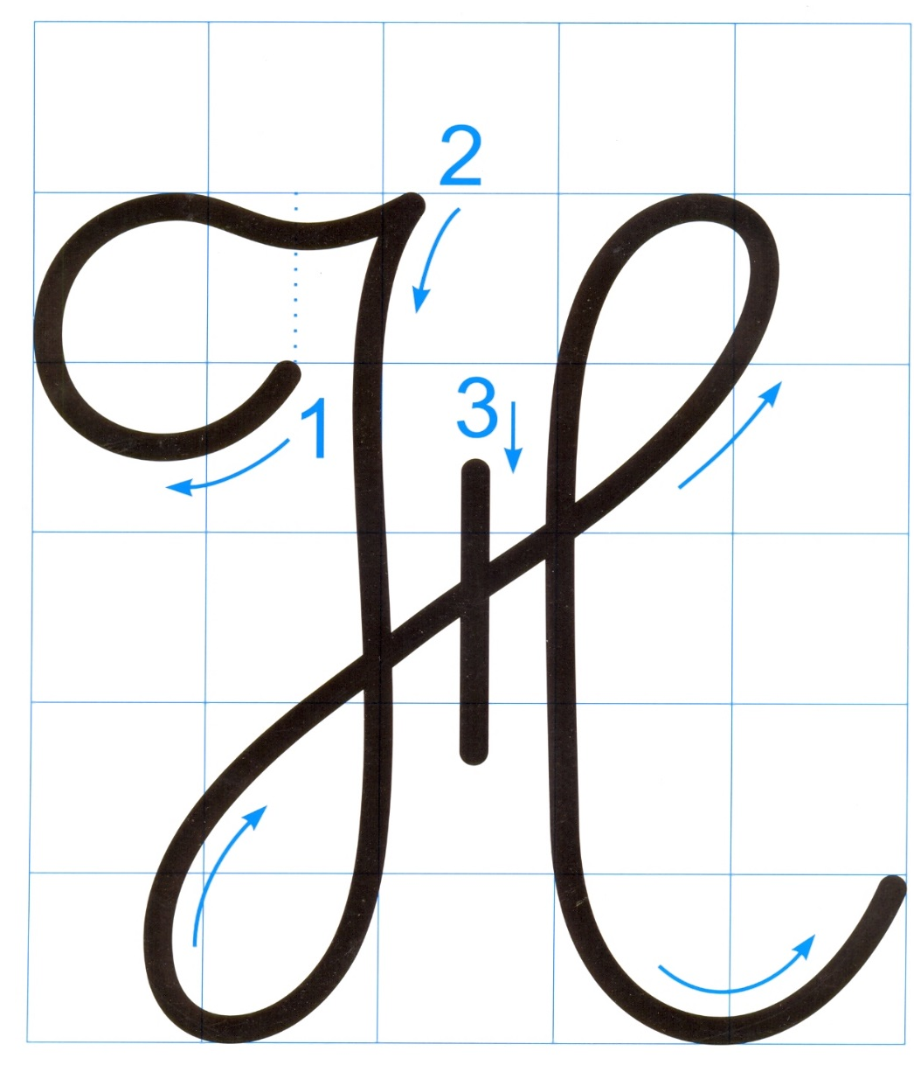
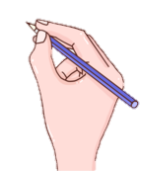
5 ô li
Chữ hoa H gồm 3 nét:
Nét 1 là kết hợp của 2 nét cơ bản cong trái và lượn ngang.
5 ô li
Nét 2: là kết hợp của 3 nét cơ bản khuyết ngược, khuyết xuôi và móc ngược phải.
Nét 3 là nét thẳng đứng (giữa đoạn nối của 2 nét khuyết).

Slide 4
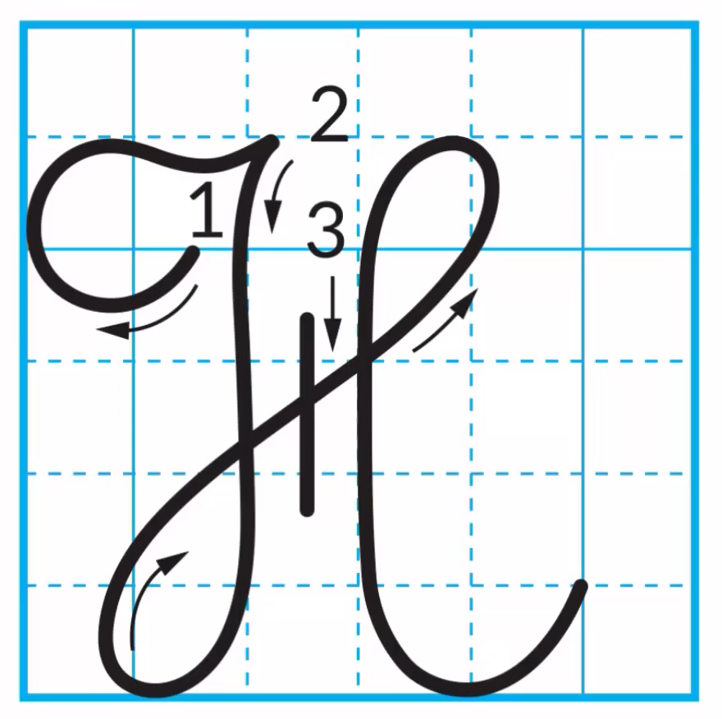
Hướng dẫn viết chữ hoa H

Slide 5
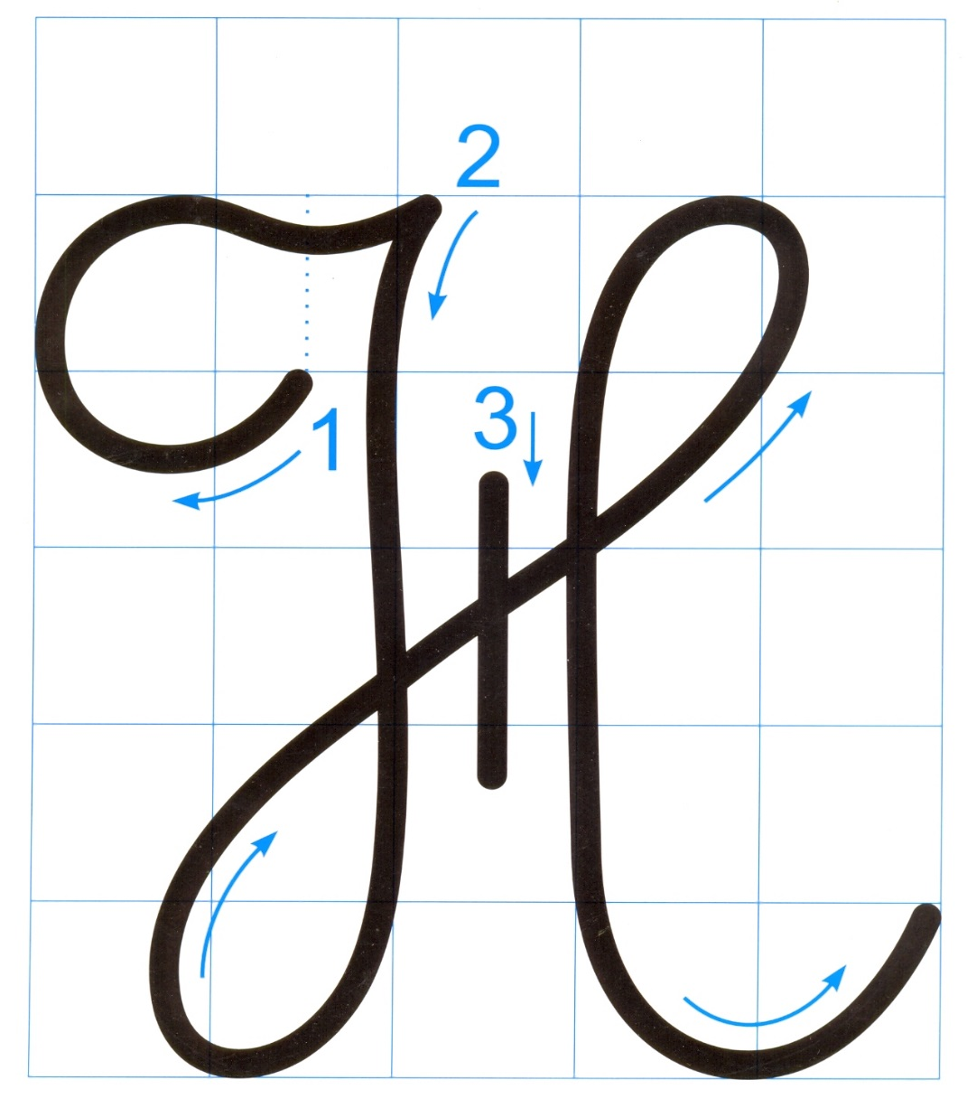
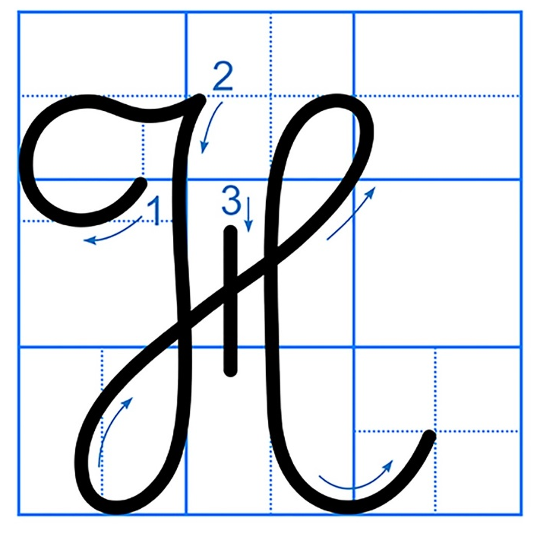
Con có nhận xét gì về chữ hoa H cỡ vừa và cỡ nhỏ?

Slide 6
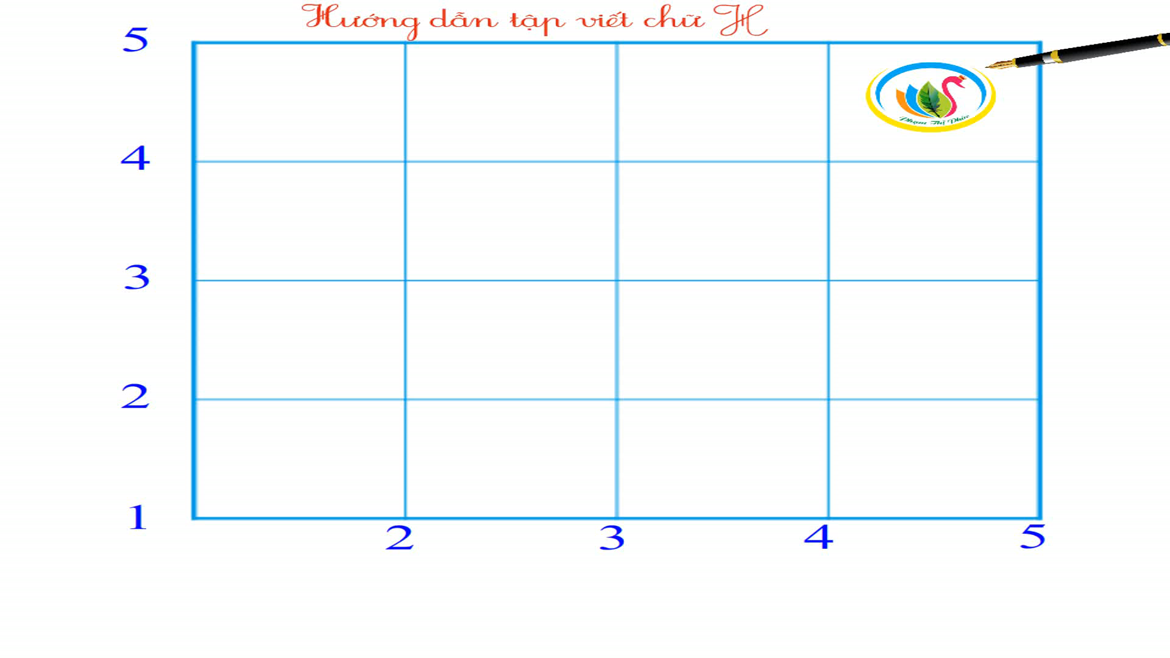

Slide 7







Câu ứng dụng

Slide 8

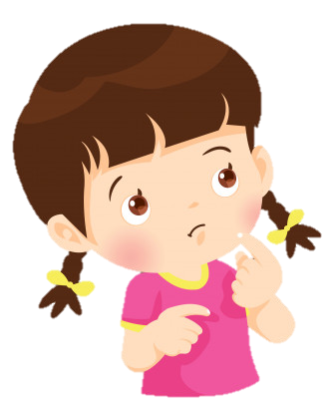

Hǌ κầy δŪg Ǉày hǌ bạn.
Ngoài việc học thầy cô ở trường lớp, chúng ta còn có thể học hỏi từ bạn bè xung quanh.
Câu ứng dụng nói về điều gì?
Liên hệ:
Con thấy có những điều gì mình có thể học tập từ bạn? Con hãy chia sẻ ý kiến của mình.

Slide 9
Hǌ κầy δŪg Ǉày hǌ bạn.
Cách đặt dấu thanh ở các chữ như thế nào?
Con hãy nêu độ cao của các con chữ có trong câu ứng dụng?
Cách đặt dấu thanh ở các chữ: dấu huyền đặt trên chữ â (κầy), chữ a (Ǉày); dấu nặng đặt dưới chữ o, a (Hǌ, hǌ, bạn).
Chữ H, k, h, g, y, b cao 2 li rưỡi.
Khi viết câu ứng dụng, các con chú ý khoảng cách giữa các chữ ghi tiếng bằng khoảng cách 1 con chữ o.
Vị trí đặt dấu chấm ở cuối câu:
ngay sau chữ cái “n” trong tiếng bạn.
Chữ t cao 1 li rưỡi.
Các chữ còn lại cao 1 li.

Slide 10
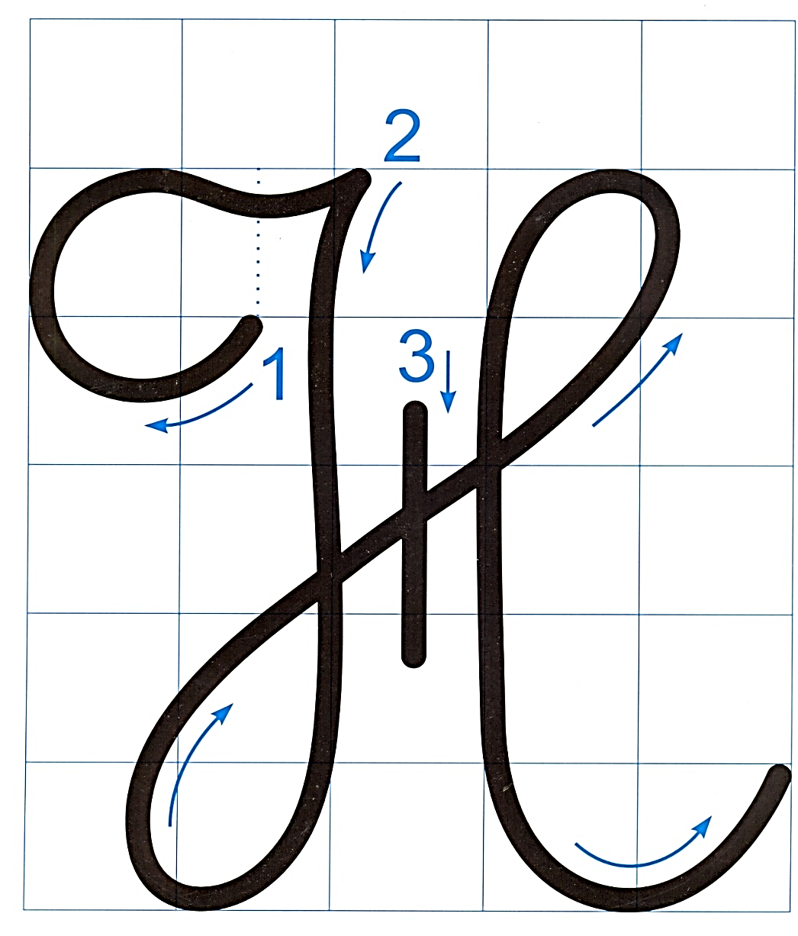
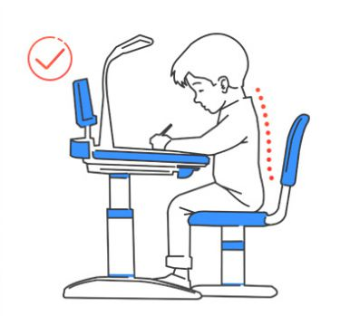
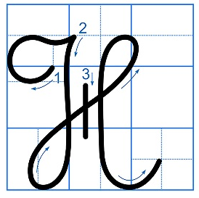
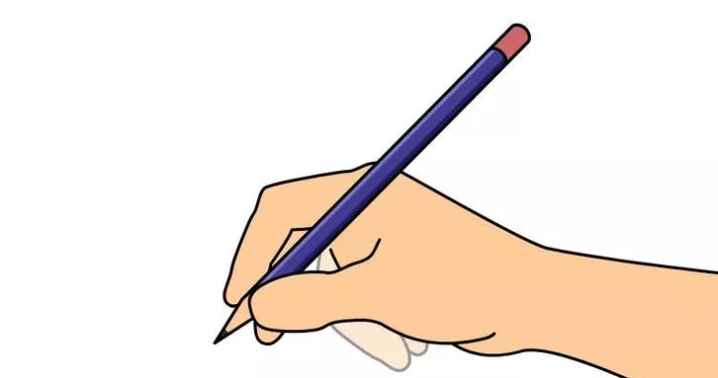

Hǌ κầy δŪg Ǉày hǌ bạn.

Slide 11
CHÀO TẠM BIỆT
CÁC CON!

